Slide 1
守住钱袋子 护好幸福家
青岛市疾病预防控制中心
2024年6月14日

Slide 2

根据《防范和处置非法集资条例》，非法集资是指未经国务院金融管理部门依法许可或者违反国家金融管理规定，以许诺还本付息或者给予其他投资回报等方式，向不特定对象吸收资金的行为。
守住钱袋子 护好幸福家

Slide 3
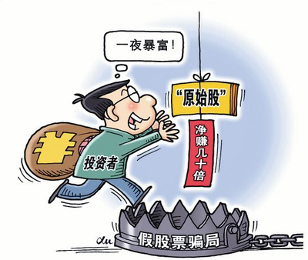
1、未经有权机关依法批准; 2、向社会不特定对象即社会公众筹集资金，如未经批准公开、非公开发行股票、债券等;
守住钱袋子 护好幸福家
非法集资的特征

Slide 4

3、承诺在一定期限内给予出资人货币、实物、股权等形式的投资回报。有的犯罪分子以提供种苗等形式吸收资金，承诺以收购或包销产品等方式支付回报;有的则以商品销售的方式吸收资金，以承诺返租、回购、转让等方式给予回报;经营活动。
守住钱袋子 护好幸福家
非法集资的特征
4、以合法形式掩盖非法集资目的。为掩饰其非法目的，犯罪分子往往与受害者签订合同，伪装成正常的生产经营活动。

Slide 5
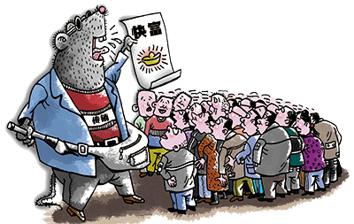
守住钱袋子 护好幸福家
非法集资行为需同时具备三要件：
一是“未经国务院金融管理部门依法许可或者违反国家金融管理规定”，即非法性；
二是“许诺还本付息或者给予其他投资回报”，即利诱性；
三是“向不特定对象吸收资金”，即社会性。

Slide 6

非法集资主要表现形式
守住钱袋子 护好幸福家
(一) 设立互联网企业、投资及投资咨询类企业、各类交易场所或者平台、农民专业合作社、资金互助组织以及其他组织吸收资金；
(二) 以发行或者转让股权、债权，募集基金，销售保险产品，或者以从事各类资产管理、虚拟货币、融资租赁业务等名义吸收资金；
(三) 在销售商品、提供服务、投资项目等商业活动中，以承诺给付货币、股权、实物等回报的形式吸收资金；
(四) 违反法律、行政法规或者国家有关规定，通过大众传播媒介、即时通信工具或者其他方式公开传播吸收资金信息；
(五) 其他涉嫌非法集资的行为。

Slide 7

守住钱袋子 护好幸福家
非法集资人的法律责任
非法集资在《中华人民共和国刑法》中涉及的主要是第一百七十六条非法吸收公众存款罪和第一百九十二条集资诈骗罪。
《防范和处置非法集资条例》也在第四章“法律责任”中规定了非法集资相关责任主体的法律责任。

Slide 8
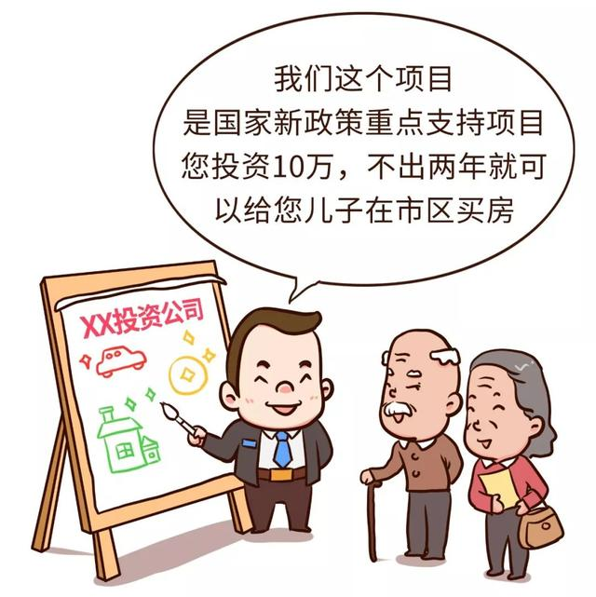
最高人民法院关于审理非法集资刑事案件具体应用法律若干问题的解释(2022修正)总结了非法吸收公众存款的十二种表现形式：
守住钱袋子 护好幸福家
(一) 不具有房产销售的真实内容或者不以房产销售为主要目的，以返本销售、售后包租、约定回购、销售房产份额等方式非法吸收资金的；
(二) 以转让林权并代为管护等方式非法吸收资金的；
(三) 以代种植(养殖)、租种植(养殖)、联合种植(养殖)等方式非法吸收资金的；

Slide 9
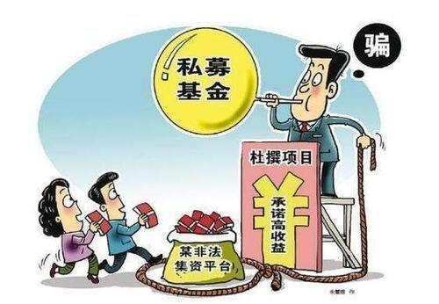
最高人民法院关于审理非法集资刑事案件具体应用法律若干问题的解释(2022修正)总结了非法吸收公众存款的十二种表现形式：
守住钱袋子 护好幸福家
(四) 不具有销售商品、提供服务的真实内容或者不以销售商品、提供服务为主要目的，以商品回购、寄存代售等方式非法吸收资金的；
(五) 不具有发行股票、债券的真实内容，以虚假转让股权、发售虚构债券等方式非法吸收资金的；
(六) 不具有募集基金的真实内容，以假借境外基金发售虚构基金等方式非法吸收资金的；

Slide 10
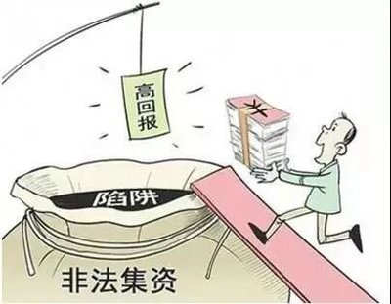
最高人民法院关于审理非法集资刑事案件具体应用法律若干问题的解释(2022修正)总结了非法吸收公众存款的十二种表现形式：
守住钱袋子 护好幸福家
(七) 不具有销售保险的真实内容，以假冒保险公司伪造保险单据等方式非法吸收资金的；
(八) 以网络借贷、投资入股、虚拟币交易等方式非法吸收资金的；
(九) 以委托理财、融资租赁等方式非法吸收资金的；

Slide 11
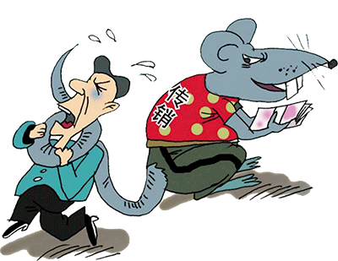
最高人民法院关于审理非法集资刑事案件具体应用法律若干问题的解释(2022修正)总结了非法吸收公众存款的十二种表现形式：
守住钱袋子 护好幸福家
(十) 以提供“养老服务”、投资“养老项目”、销售“老年产品”等方式非法吸收资金的；
(十一) 利用民间“会”“社”等组织非法吸收资金的；
(十二) 其他非法吸收资金的行为。

